Slide 1
МИНИСТЕРСТВО ОБРАЗОВАНИЯ, НАУКИ И МОЛОДЕЖНОЙ ПОЛИТИКИ РЕСПУБЛИКИ КОМИ Государственное профессиональное образовательное учреждение "Сыктывкарский политехнический техникум"
Курсовая Работа
Тема: База данных ГИБДД
Выполнил: Даминов А.Р.
Руководитель: Пунгин И.В.
Дата: "11" ноября 2024 г.

Slide 2
Содержание
Введение
1) Анализ предметной области
2) Инфологическая модель БД
3) Логическая структура БД
4) Физическая структура БД
Заключение

Slide 3
1) Анализ предметной области
Описание предметной области:
Анализ предметной области базы данных ГИБДД включает в себя изучение всех аспектов, связанных с безопасностью дорожного движения. Это включает регистрацию транспортных средств, учет водителей, фиксацию нарушений и анализ дорожно-транспортных происшествий. Основная цель — обеспечить эффективное управление данными для повышения безопасности на дорогах и улучшения работы государственных органов.
Основные функции:
Регистрация и учет транспортных средств.
Учет водителей.
Фиксация нарушений.
Обработка ДТП.
Генерация отчетов.
Интеграция с другими системами.

Slide 4
2) Инфологическая модель БД
Инфологическая модель базы данных ГИБДД представляет собой концептуальную схему, описывающую основные сущности и их взаимосвязи в системе. Она включает такие элементы, как транспортные средства, водители, нарушения и дорожно-транспортные происшествия, что позволяет эффективно управлять данными и обеспечивать безопасность на дорогах. Владельцы и транспортные средства: Один владелец может иметь несколько транспортных средств, но каждое транспортное средство принадлежит только одному владельцу.
Водители и транспортные средства: Один водитель может управлять несколькими транспортными средствами, но каждое транспортное средство может быть связано с несколькими водителями (например, в случае совместного использования).
Нарушения и водители: Каждое нарушение фиксируется за конкретным водителем, что позволяет отслеживать историю нарушений.
Нарушения и транспортные средства: Каждое нарушение связано с конкретным транспортным средством, что позволяет анализировать статистику по нарушениям.
ДТП и водители: Каждое ДТП может включать нескольких водителей, что позволяет анализировать причины и последствия происшествий.

Slide 5
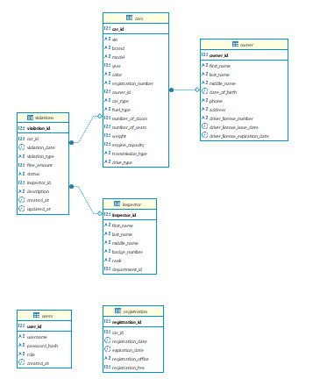
3) Логическая структура БД
Таблицы: cars, inspector, owner, registration, users, violations.
Определение атрибутов и их типов данных.

Slide 6
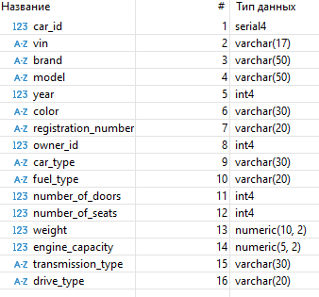
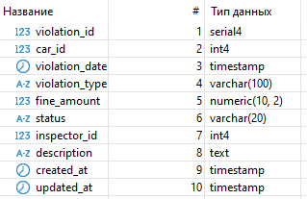
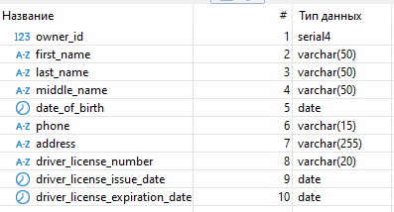
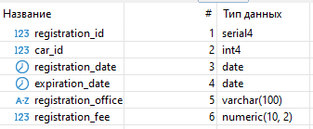
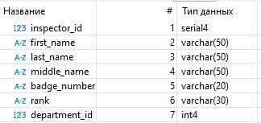
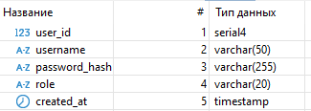
4) Физическая структура БД
Описание таблиц и их полей.
Индексы для повышения производительности.
Ограничения и действия при удалении.

Slide 7
Заключение
Заключение по анализу предметной области базы данных ГИБДД подчеркивает важность создания структурированной и эффективной системы для учета транспортных средств, водителей и нарушений. Такой подход обеспечивает целостность данных, упрощает управление информацией и способствует повышению безопасности на дорогах, а также улучшает взаимодействие с гражданами и государственными органами.

